Slide 1
2021-2022 BİLİM VE SANAT MERKEZLERİ ÖĞRENCİ TANILAMA ve YERLEŞTİRME SÜRECİ
Adem UZUN
Sİvas bİlsem müdürü

Slide 2
BİLSEM NEDİR?
Bilsemler, genel zihinsel, resim veya müzik yetenek alanlarında tanılanan özel yetenekli öğrencilerin, yeteneklerini geliştirerek kapasitelerini en üst düzeyde kullanmalarını sağlamak amacıyla, normal okul dışında destek eğitimi aldıkları özel eğitim kurumlarıdır.
Bilsemlerde tanılanan öğrenciler, lise 12. sınıf sonuna kadar yetenek ve ilgi alanlarına göre proje ve etkinlik temelli eğitim almaktadır.
Şuan Türkiye’de 225 adet Bilim ve Sanat Merkezi bulunmakta olup, ilimizde Sivas Bilim ve Sanat Merkezi ile yeni açılan Buruciye Bilim ve Sanat Merkezi olmak üzere 2 adet Bilsem bulunmaktadır.

Slide 3
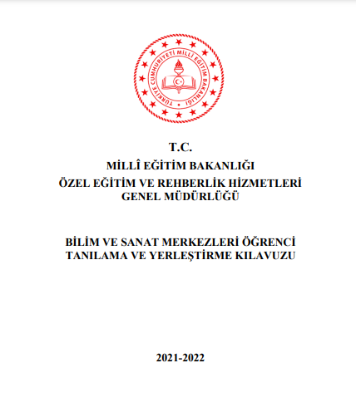
TANILAMA KILAVUZU
Bilim ve Sanat Merkezlerine öğrenci tanılama ve yerleştirme süreci yayımlanan kılavuzdaki
usul ve esaslara göre yürütülecektir.
Kılavuzun dikkatle okunması gerekmektedir.

Slide 4
TANILAMA TAKVİMİ
10-21 Ocak 2022
Gözlem Formlarının Doldurulması
13 Haziran-12 Ağustos 2022
Bireysel Değerlendirmelerin Yapılması
19 Ağustos 2022
BİLSEM Kayıt Hakkı Kazanan Öğrencilerin İlanı
19 Şubat /
08 Mayıs 2022
13 Mayıs 2022
Yetenek Alanlarına Göre Değerlendirme Süreci
Bireysel Değerlendirmeye Hak Kazanan Öğrencilerin İlanı

Slide 5
TANILAMA SÜRECİ
1, 2, 3 ve 4. sınıf düzeyindeki öğrencilerin, sınıf öğretmeni tarafından, yetenek alanlarına (genel zihinsel, resim ve müzik) göre EK-1 form doldurularak Okul Yönlendirme Komisyonuna sunulur. Seçim süreci üç aşamada gerçekleşmektedir.
Aday Gösterme Aşaması
Ön Değerlendirme Aşaması
Bireysel Değerlendirme Aşaması
1
2
3

Slide 6
TANILAMA SÜRECİ
Aday Gösterme Aşaması
1
Okul Yönlendirme Komisyonu; okul müdürü başkanlığında müdür yardımcısı, rehber öğretmen/psikolojik danışman olarak görev yapan öğretmenlerin tamamı ve her sınıf seviyesinden okul müdürünün belirleyeceği en az bir sınıf öğretmeninden oluşturulacaktır.
Her okulda her sınıf düzeyinde her bir yetenek alanı için öğrenci sayısının en fazla %20’si aday gösterilebilecektir.
Aday gösterme süreci Okul Yönlendirme Komisyonları tarafından yürütülecektir.

Slide 7
TANILAMA SÜRECİ
Aday Gösterme Aşaması
1
Bir öğrenci en fazla iki yetenek alanından aday gösterilebilecektir. Genel zihinsel - resim, genel zihinsel-müzik, resim-müzik.
Sınıf öğretmenleri tarafından önerilen öğrenciler için; EK 1 Gözlem Formu’nun çıktısı doldurularak okul yönlendirme komisyonuna teslim edilecektir.
Komisyon tarafından okulun aday göstereceği öğrencilerin ilgili öğretmenlere tebliğ edilmesi sonrasında gözlem formları sınıf öğretmenleri tarafından MEBBİS/e-Okul Yönetim Bilgi Sistemleri Modülüne işlenecektir.

Slide 8
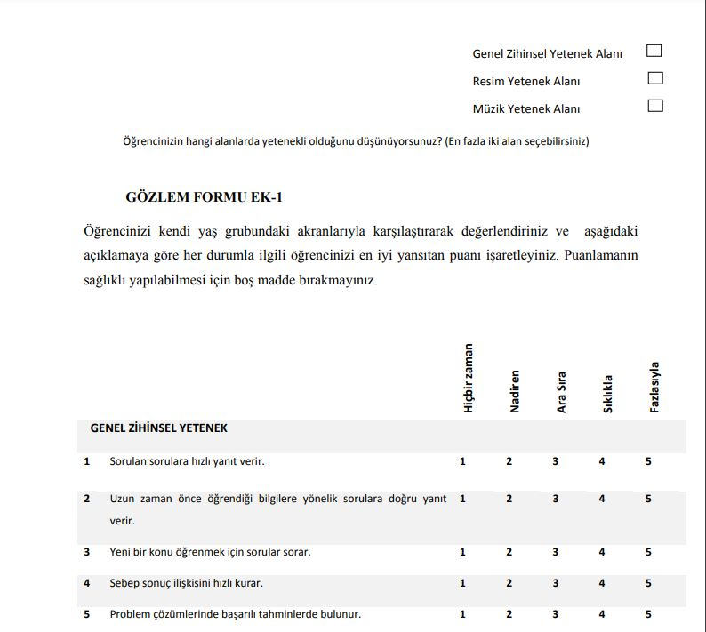
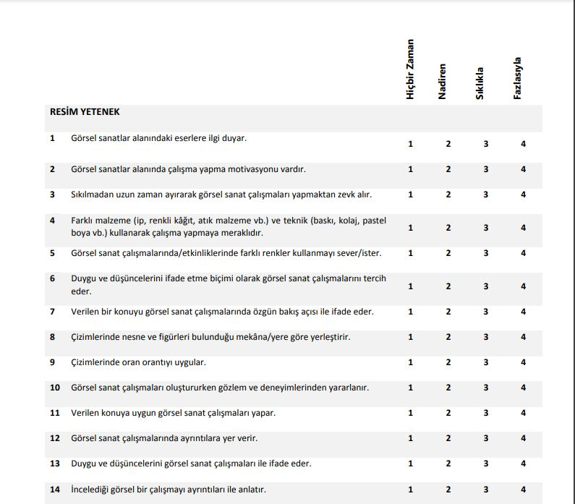
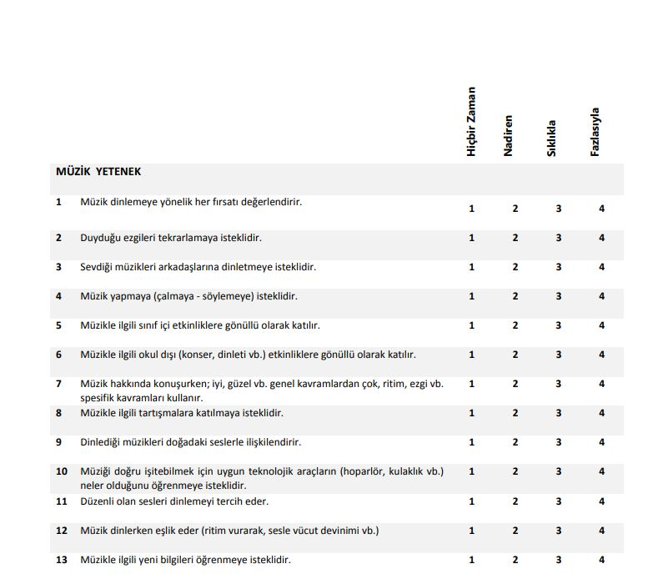
TANILAMA SÜRECİ
Aday Gösterme Aşaması
Ek-1 gözlem formlarI

Slide 9
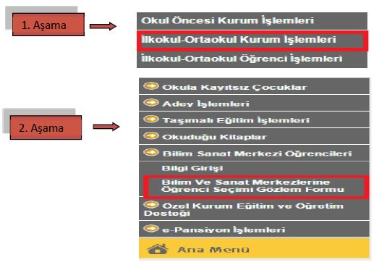
TANILAMA SÜRECİ
Aday Gösterme Aşaması
1
Gözlem formları sınıf öğretmenleri tarafından
MEBBİS/e-Okul Yönetim Bilgi Sistemleri Modülüne işlenecektir.

Slide 10
TANILAMA SÜRECİ
Aday Gösterme Aşaması
1
Aday gösterilecek öğrencilerin sınıf bazlı listelerini ilgili sınıf öğretmenlerine tebliğ etmek.
Resim ve müzik yetenek alanları ön değerlendirme uygulamalarında gerekli ortamı sağlamaktır.
Okul Yönlendirme Komisyonunun Görevleri :
Gözlem formlarını değerlendirerek aday gösterilecek öğrencileri belirlemek.

Slide 11
TANILAMA SÜRECİ
Aday Gösterme Aşaması
1
Aday gösterilen öğrenci bilgilerinde bir değişiklik olması durumunda gerekli düzeltme işlemleri gözlem formlarının doldurulması süresi içerisinde okul yönlendirme komisyonlarınca yapılacaktır.
Özel eğitim ihtiyacı olan öğrencilerden, “total görme engelli” olup durumlarını Sağlık Bakanlığı’nın rapor vermeye yetkili hastanelerinden alınan sağlık kurulu raporları ile belgeleyenler dışında aday gösterilmiş öğrencilerin tamamı ön değerlendirme sürecine katılacaklardır.

Slide 12
TANILAMA SÜRECİ
Ön Değerlendirme Aşaması
2
Ön değerlendirme uygulamaları genel zihinsel yetenek alanı için il tanılama sınav komisyonları tarafından belirlenen uygulama merkezlerinde, resim ve müzik yetenek alanları için ise öğrencilerin kayıtlı bulundukları okullarda 19 Şubat-08 Mayıs 2022 tarihleri arasında yapılacaktır.
Genel zihinsel yetenek alanı için il tanılama sınav komisyonları tarafından belirlenen uygulama merkezlerinde, cumartesi/pazar günleri ve her gün için 5 (beş) oturum şeklinde yapılacaktır.
Resim ve müzik yetenek alanları ön değerlendirme uygulamaları sınıf öğretmenleri tarafından yürütülecektir.

Slide 13
TANILAMA SÜRECİ
Ön Değerlendirme Aşaması
2
Tablet Uygulaması kalkmıştır.
Ön değerlendirme uygulamalarında Bakanlıkça belirlenen ölçme araçları kullanılacaktır. Uygulamalara ilişkin usul ve esaslar ile ilgili ayrıca bilgilendirme yapılacaktır.
Ön değerlendirme uygulamasına girecek öğrencilerin “Uygulama Giriş Belgeleri” 02 Şubat 2022 tarihinde e-Okul Yönetim Bilgi Sistemi /İlkokul Ortaokul Kurum İşlemleri/Sınav İşlemleri Modülü’nde yayımlanacak olup fotoğraflı giriş belgeleri okul müdürlükleri tarafından onaylanarak öğrenci velilerine imza karşılığında teslim edilecektir..

Slide 14
TANILAMA SÜRECİ
Bireysel Değerlendirme Aşaması
3
Ön değerlendirme uygulamaları sonrasında Bakanlık tarafından belirlenecek puanı geçen öğrenciler yetenek alanlarına göre bireysel değerlendirmeye alınacaktır.
Bireysel değerlendirme uygulamaları sonucunda Bakanlık tarafından yetenek alanlarına göre belirlenecek olan puanı geçen öğrenciler bilim ve sanat merkezine kayıt hakkı kazanacaktır.
Resim ve müzik yetenek alanlarında değerlendirmeye alınacak öğrenciler giriş belgelerinde belirtilen saatten 30 dakika önce; genel zihinsel yetenek alanında uygulamaya alınacak öğrenciler ise giriş belgelerinde yer alan saatte uygulama merkezlerinde hazır bulunacaklardır. Öğrenciler giriş belgelerindeki randevu saatinden en fazla 15 (on beş) dakikaya kadar olan gecikmelerde değerlendirmeye alınacak olup bu sürenin aşılmasından sonra değerlendirmeye alınmayacaklardır.

Slide 15
TANILAMA SÜRECİ
Bireysel Değerlendirme Aşaması
3
Bireysel Değerlendirme randevu bilgilerinin yer aldığı fotoğraflı giriş belgeleri okul müdürlüklerince 03 Haziran 2022 tarihinden itibaren e-Okul Yönetim Bilgi Sistemi/ İlkokul Ortaokul Kurum İşlemleri/ Sınav İşlemleri Modülünde yazdırılarak öğrenci velilerine imza karşılığında teslim edilecektir.
Uygulama giriş belgelerinin yayımlandığının duyurulma sorumluluğu okul müdürlüklerine,
İmza karşılığı teslim alınma sorumluluğu ise öğrenci velilerine aittir.
Belgelerin imza karşılığı teslimi zorunlu olup bu durum dışında yapılan uygulamaların sorumluluğu okul müdürlüklerine aittir.

Slide 16
TANILAMA SÜRECİ
İtİrazlar
İtirazlar, ön değerlendirme ve bireysel değerlendirme sonuçlarının https://meb.gov.tr adresinden yayımlanmasından itibaren 5 (beş) iş günü içinde il tanılama sınav komisyonlarına yapılacaktır.
Ön değerlendirme ve bireysel değerlendirme sonuçlarına yapılacak itirazlar il tanılama sınav komisyonlarınca değerlendirilecektir.
Faks ve e-posta yolu ile yapılan itirazlar dikkate alınmayacaktır.

Slide 17
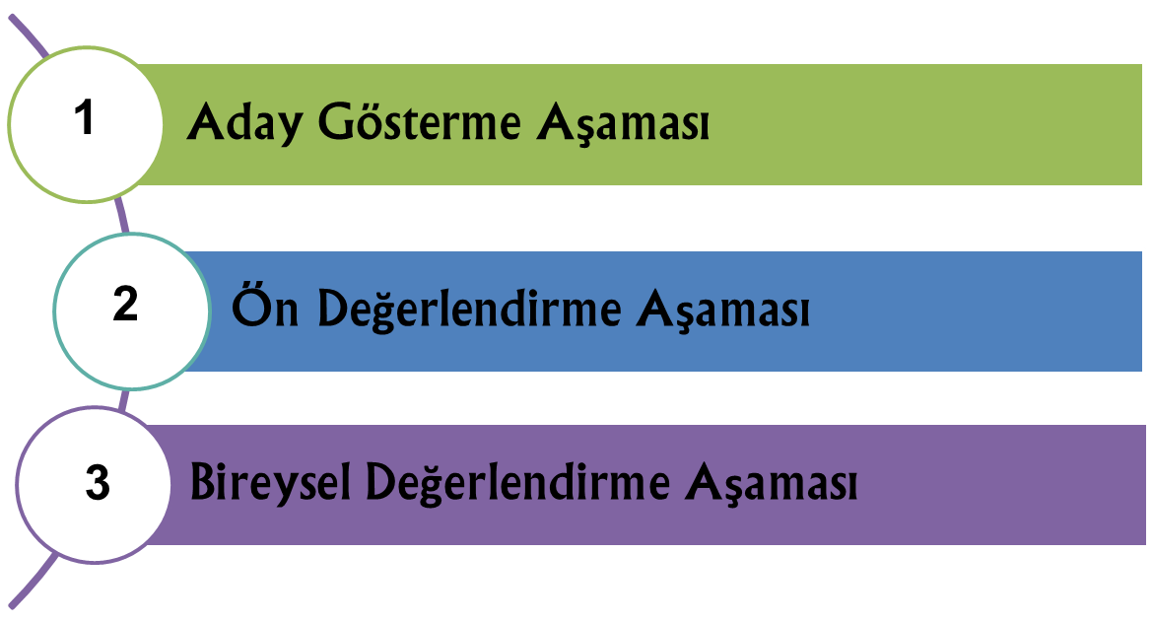
bİlsem’E kayIT
Bu 3 aşamayı, belirlenen koşulları tamamlayarak geçen öğrenciler;
29 Ağustos 2022 – 09 Eylül 2022 tarihleri arasında BİLSEM’e kayıt işlemlerini gerçekleştirebilecektir.
Notes:
Fikri Hakların tanımına baktığımızda insan düşüncesi ürünü olan ve aynı zamanda yeni olması gereken haklardır.

Slide 18
teşekkürler
Adem UZUN
Sİvas bİlsem müdürü
0 346 227 10 10
SİVAS_BİLSEM
Adem___Uzun
Adem UZUN
Sivas bilsem

